Slide 1
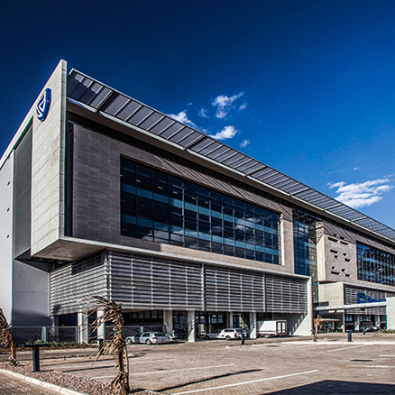
Platform TEAM (PL)

Slide 2

Alguns Projectos
ChatBots API's;
SalesForce;
Pension Funds;
Nice Actimaze;
NUIB;
UNAYO;

Slide 3
O que é UNAYO
Botswana;
Eswatini;
Kenya;
Lesotho;
Malawi;
UNAYO é a plataforma digital global do Standard Bank que conecta pessoas, empresas e comunidades.
Países que já implementaram unayo

Slide 4
Thank You

